Slide 1
ЕГО ВЕЛИЧЕСТВО СЛОВАРЬ !!!
Лингвистическая викторина
Словарь - это не просто книга, он собой завершает и одновременно предвосхищает множество книг, он подводит итог развитию языка и прокладывает ему пути в будущее

Slide 2
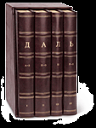
22 ноября –
День словаря
Почему именно 22 ноября стоит отмечать День Словарей и Энциклопедий?
Это день рождения Владимира Ивановича Даля (1801 - 1872), создателя "Толкового словаря живого великорусского языка".

Slide 3
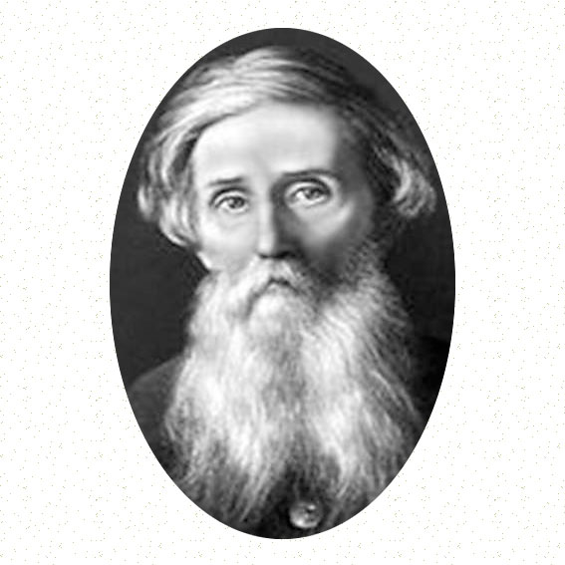
Владимир Иванович Даль
- лексикограф, этнограф, писатель, медик. Почетный академик Петербургской академии наук. Занимался изучением русских говоров и фольклора. Основной труд - "Толковый словарь живого великорусского языка" (1861-1868).

Slide 4
Есть ли праздники словаря
В Великобритании?
В США?
В Германии?
Во Франции?

Slide 5
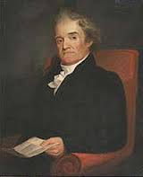
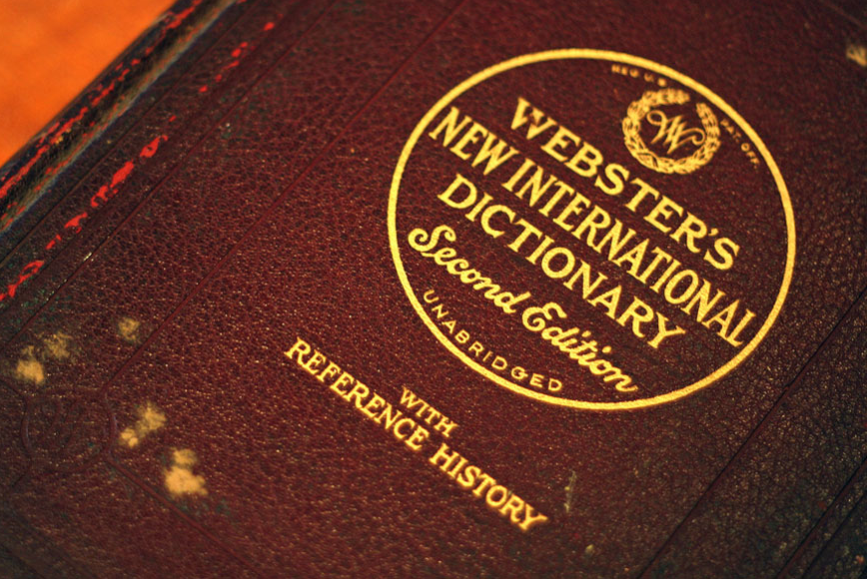
В Великобритании, день словаря не отмечается, зато отмечается в Соединенных Штатах Америки, 16 октября в день рождения Ноя Вебстера, котрый является основателем вебстерской серии словарей американского языка.
Великобритания
США

Slide 6
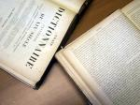
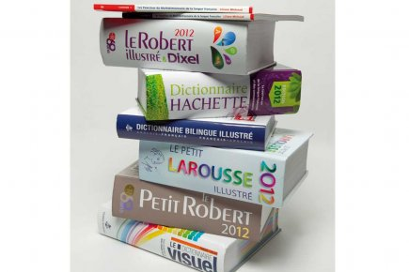
Les journées internationales
des dictionnaires en France
Каждый год, начиная с 1994 года на третьей неделе марта во время Недели Франкофонии проходит День Словарей, организованный по инициативе Жана Прюво, французского лексикографа, ученого, преподавателя.

Slide 7
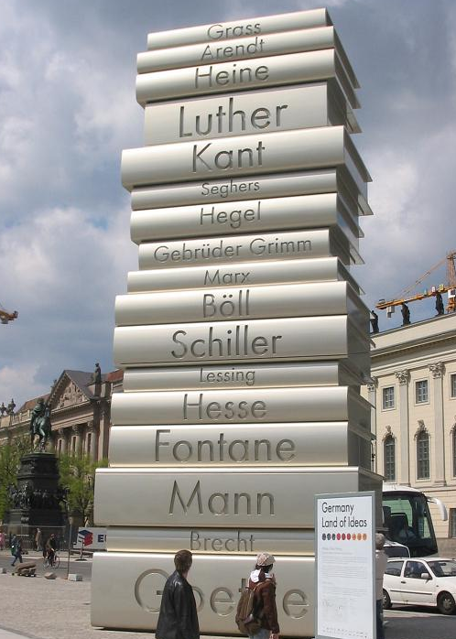
Германия
23 апреля
празднуется провозглашенный в 1995 году ЮНЕСКО Всемирный день чтения, книг, культуры письменного слова и авторских прав

Slide 8
Когда появился первый словарь
В Великобритании?
В США?
В Германии?
Во Франции?

Slide 9
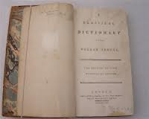
Первым английским словарем является «Эпинальский глоссарий», который был создан в 7 веке, составитель данного словаря не известен.
в 1440 году Галфрид Грамматик из Норфолка составил словарь Promptuarium Parvulorum
(«Сокровищница для молодежи»).
Этот словарь был напечатан в 1499 году.

Slide 10
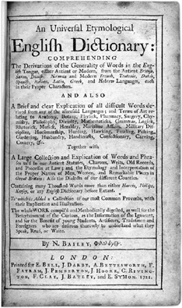
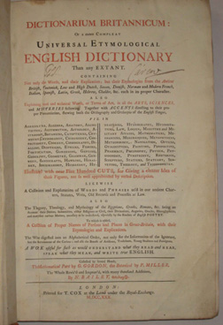
В 1721 лондонец Натаниэл Бейли, издал Универсальный этимологический английский словарь (An Universal Etymological English Dictionary).

Slide 11
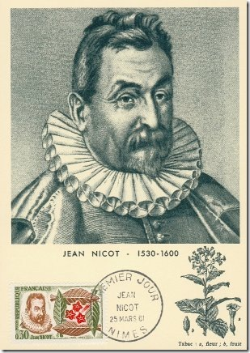
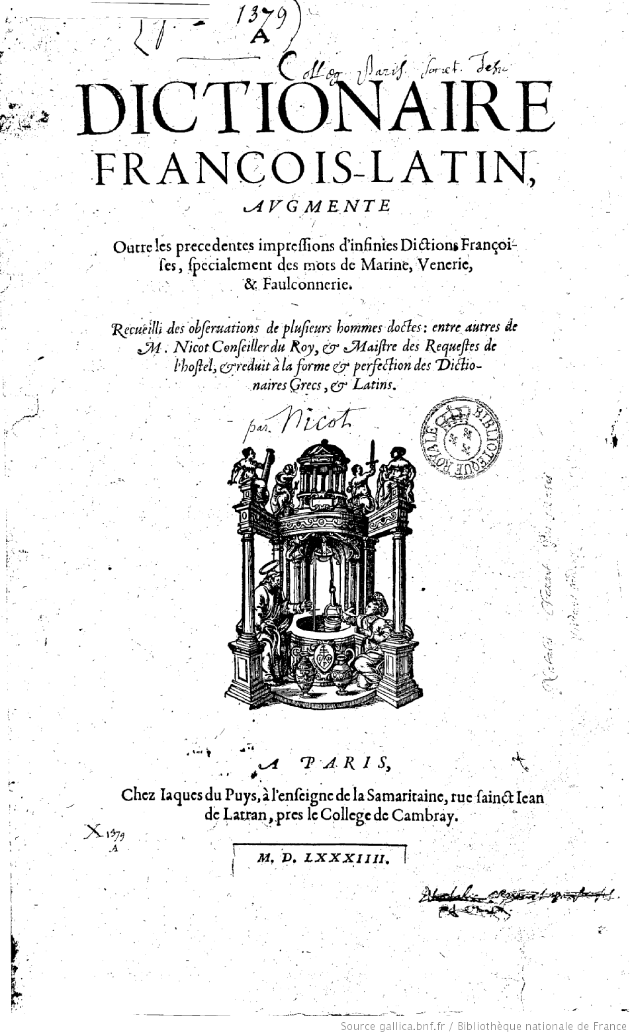
Thresor de la langue françoyse tant ancienne que moderne
Автор : Jean Nicot ( diplomat et philologue )
Публикация : 1606,
Этот труд предлагал объяснение смысла слов, их орфографию,
род, происхождение,
сочетаемость и устойчивые выражения

Slide 12
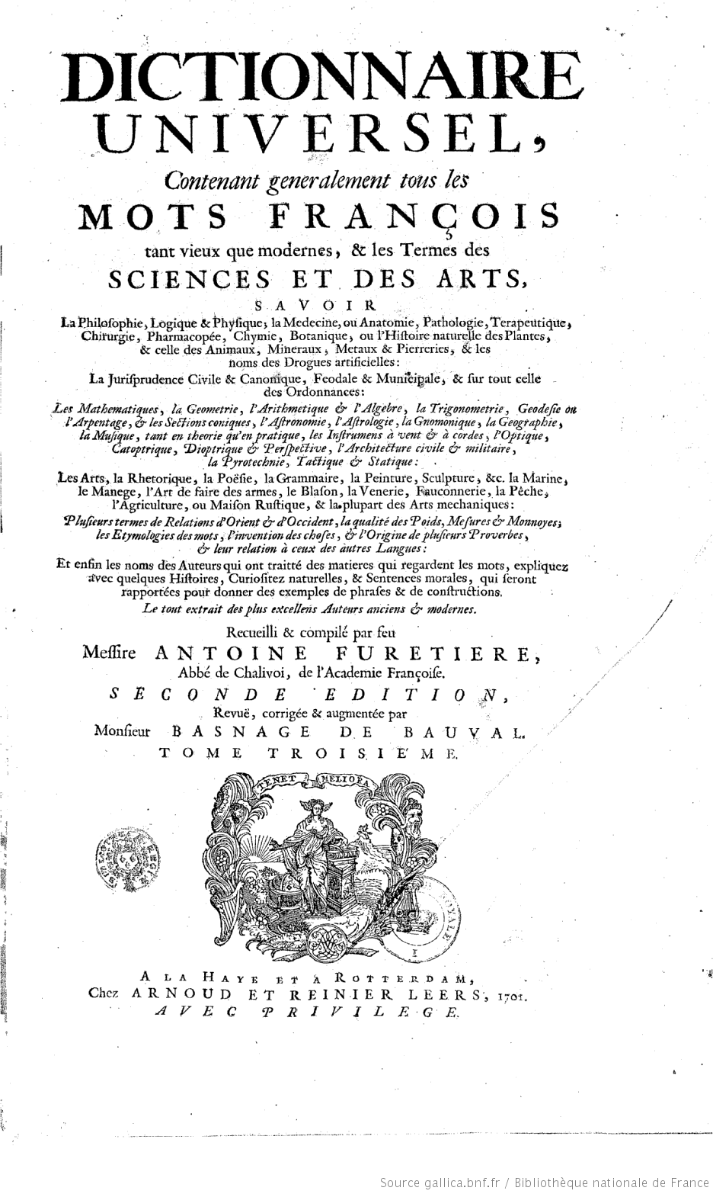
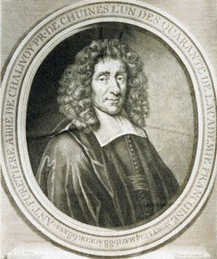
Публикация: 1690
Автор: Antoine Furetiere
Лучшая работа по лексикографии XVII века, символизирует важный этап в истории словарей своим исключительным богатством и научным подходом.

Slide 13
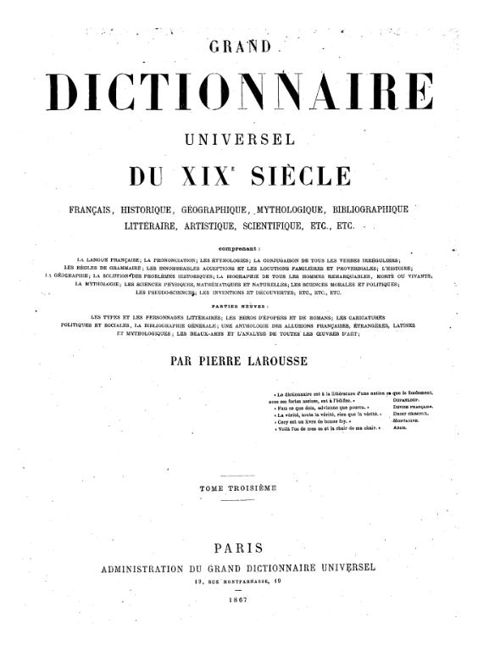
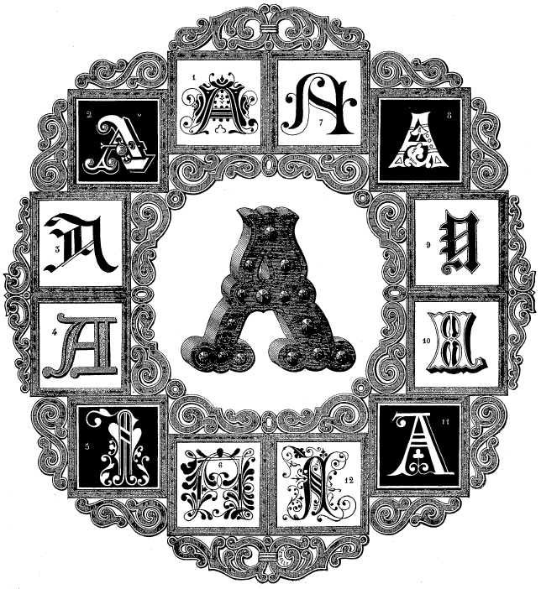
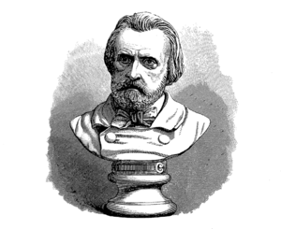
Le Grand dictionnaire universel du XIXe siècle
Большой универсальный словарь XIX века Пьера Лярусса в 17 больших томах (1866-1876) – имеет исключительную ценность из-за своего энциклопедического богатства. Лексикологическая ценность отвечает лучшим произведениям своего времени.

Slide 14
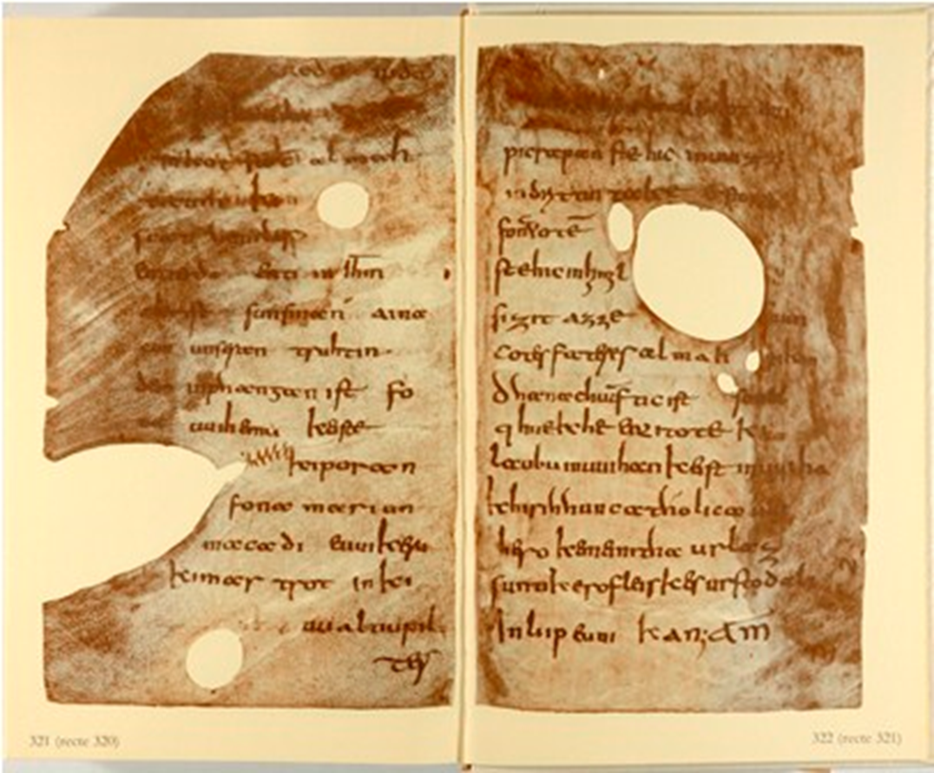
Первым «предком» немецкого словаря
можно считать Codex Abrogans. Глоссарий содержал 3 670 старонемецких слов и 14 600 документов. Предположительно его авторами были священник Арбео(Арибо) фон Фрайзинг(783 или 784) или монах Керо.

Slide 15
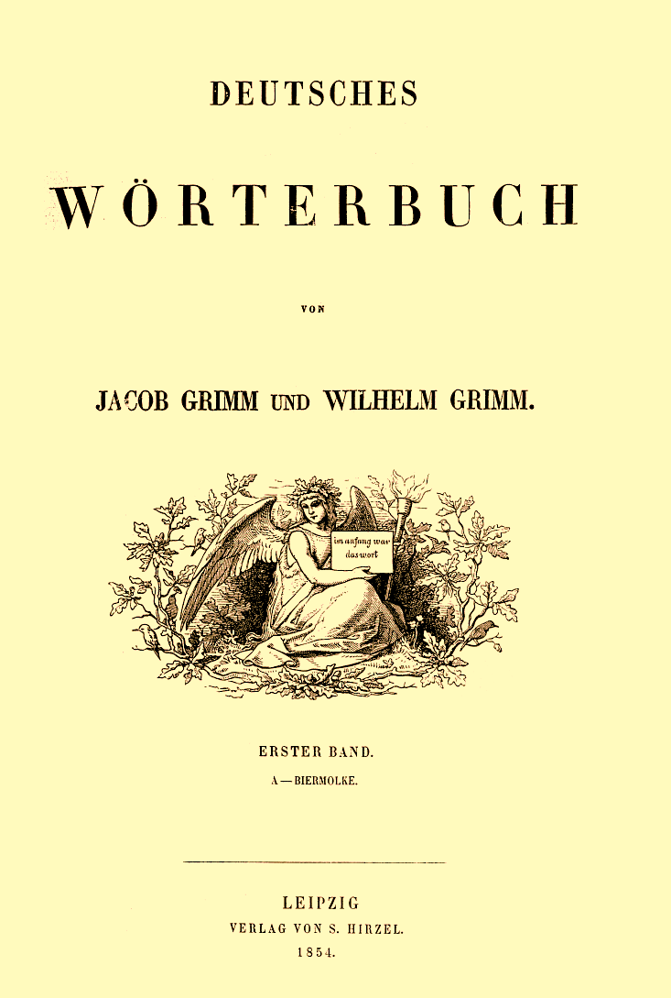
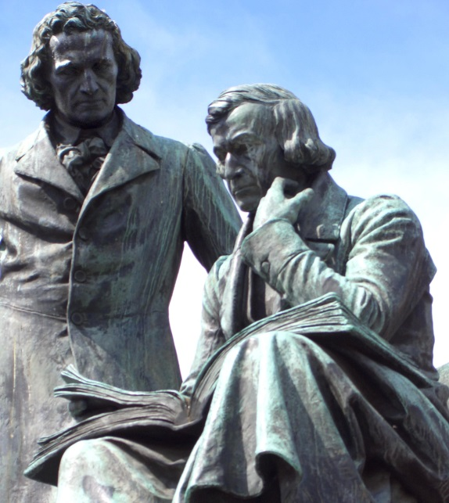
Самым старым словарём
В Германии считается
«Das Deutsche Wörterbuch“ или
Просто «Der Grimm».
В 1838 году Братья Вильгельм и
Якоб Гримм начали составлять
словарь.
Работа над ним длилась120 лет,
и последний 32 том
появился лишь 1961 году.

Slide 16
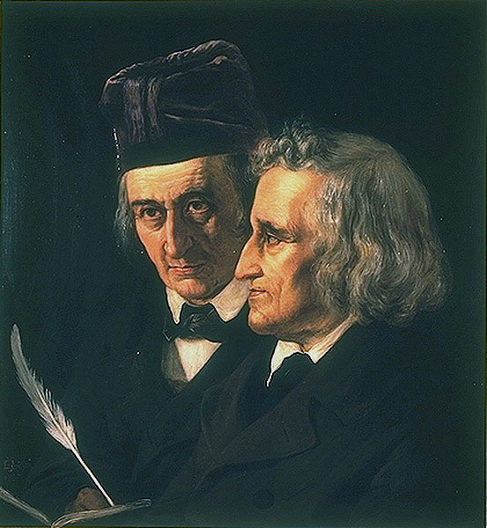

Slide 17
Самые известные издательские дома
Самые известные словари

Slide 18
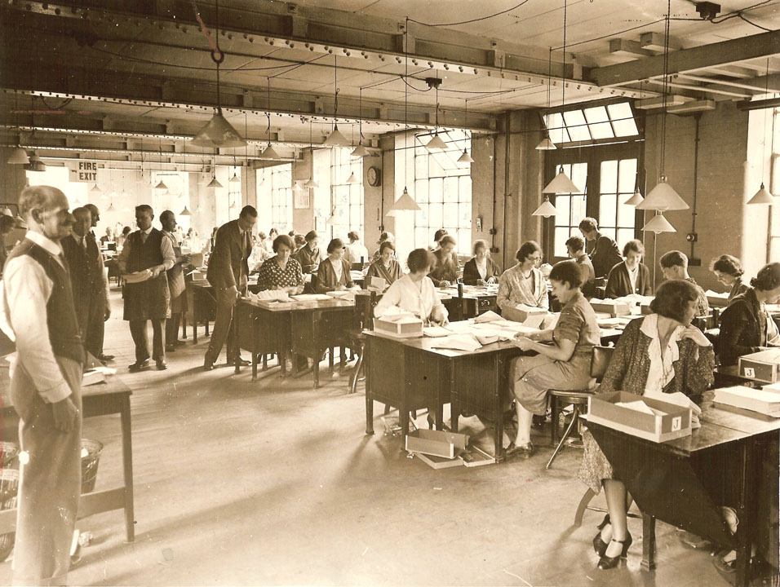
Самым известным издательским домом в Англии является His Majesty's Stationary Office.

Slide 19
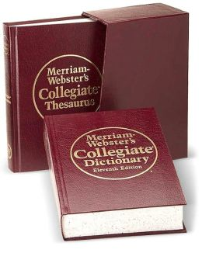
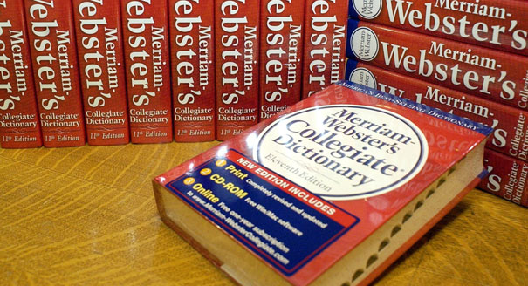
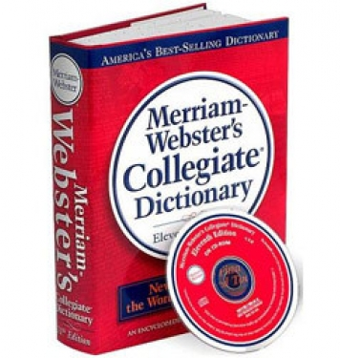
English
dictionaries

Slide 20
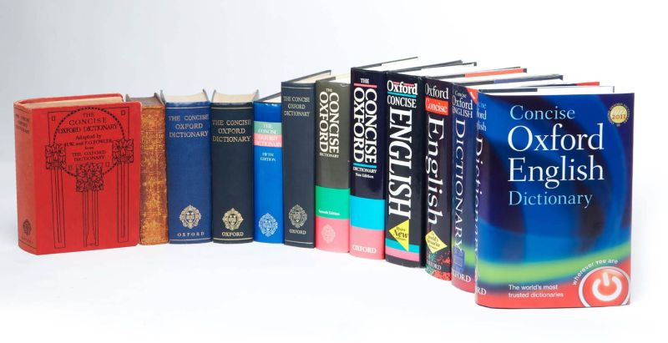
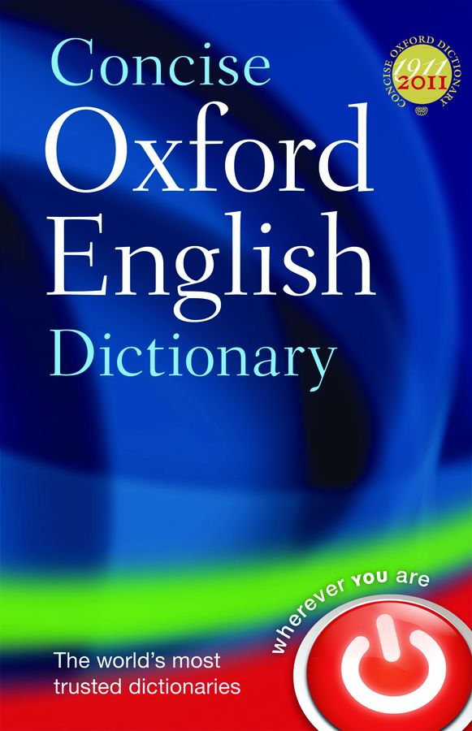

Slide 21


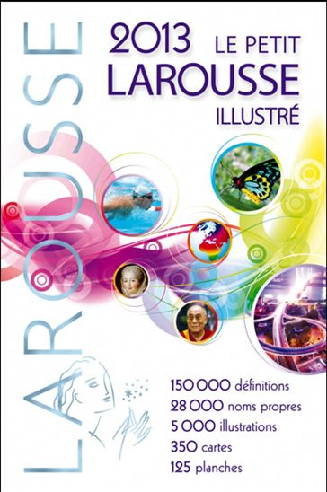
La maison Larousse
Издательство Larousse публикует каждый год исправленное издание
своего словаря, первый из которых был издан в 1905 году
Claude Augé

Slide 22
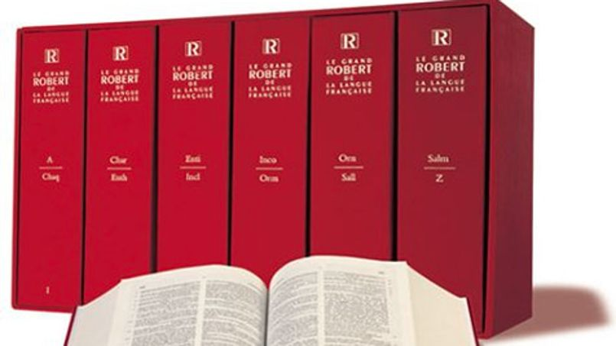

« Le premier grand dictionnaire de langue du xxe siècle »
Dictionnaire alphabétique et analogique de la langue française (ou Grand Robert de la langue française).
(1950-1964)
Sa nomenclature est très vaste. L’ouvrage donne des informations étymologiques, orthographiques, phonétiques ; commente l’emploi des mots ; fournit des synonymes, des antonymes, etc.

Slide 23

Издательский дом Дуден
Основанный Конрадом Дуденом издательский дом Дуден выпускает под своей маркой множество словарей немецкого языка:
12-томный словарь немецкого языка. С 1880 по 1996 года являлся единственным авторитетным источником, использующимся для определения правильности написания слов в официальной переписке и учебных заведениях.
Первый том, являющийся орфографическим словарём, выдержавшим 24 издания, выпускается также отдельно под названием «малый Дуден» (Der kleine Duden).
.

Slide 24
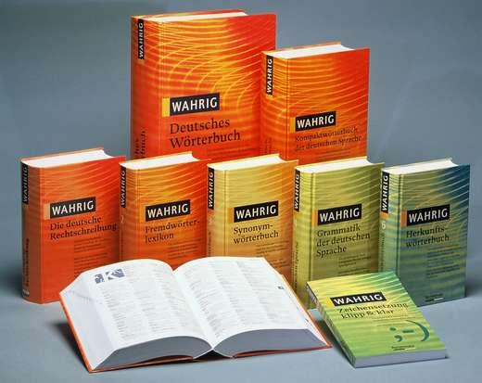
Герхард Варих (также Вариг, нем. Gerhard Wahrig;
10 мая 1923, Бургштедт,
Саксония — 2 сентября 1978, Висбаден, Гессен) — немецкий лингвист, лексикограф. Также работал в области семантики и грамматики.
Главная его работа — Deutsches Wörterbuch («Словарь немецкого языка», также известный как Der Wahrig, впервые изданный в 1966 году), который переиздается до сих пор.

Slide 25
Какие бывают словари?
Переводной
Толковый
Синонимов
Антонимов
Страноведческий
Этимологический
Орфографический
Профессиональный

Slide 26
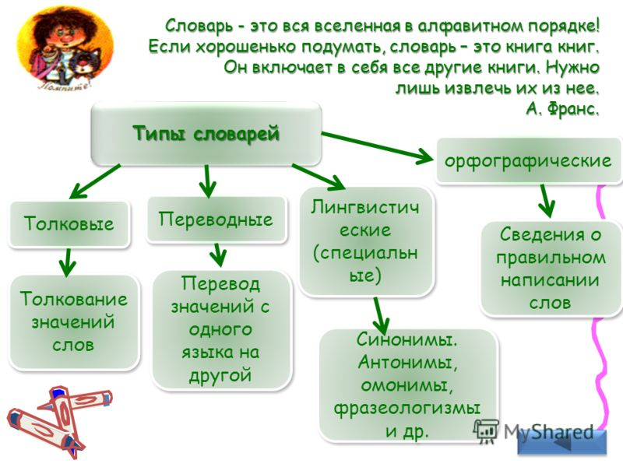

Slide 27
Задание 1
В каких странах отмечается праздник словаря?
Совпадают ли даты праздников?

Slide 28
Задание 2
В каком веке и в какой стране появился первый печатный словарь?

Slide 29
Задание 3
История какого словаря связана с известными сказками?

Slide 30
Задание 4
Какие самые известные первые издательские дома вы знаете?

Slide 31
Задание 5
Какие типы словарей вы можете назвать?

Slide 32
Задание 6
Каким словарем вы воспользуетесь, если вам нужно:
Перевести слово с одного языка на другой?
Понять значение слова?
Узнать историю происхождения слова?
Узнать, как правильно произнести слово?
Узнать, как перефразировать слово или предложение?
Узнать слово с противоположным значением?

Slide 33
Задание 7
В английских, французских и немецких словарях встречаются сокращения. Что они означают?
Английские словари:
n (U/C), v, adj, adv
Немецкие словари:
f, m,pl,,sing, adj
Французские словари: n, f, m, v, adj, adv

Slide 34
Вы видите 2 статьи из англо-английского словаря. Какую информацию вы можете извлечь?
Article – n (C)
A piece of writing that is published in a newspaper or magazine: He wrote articles for The Times.
A noun determiner:
a table
Prefer – v (preferred) To like or to want someone or something more than someone or something else: Which do you prefer, the red ball or the blue one?

Slide 35
Вы видите 2 статьи из немецко-русского словаря.
Какую информацию вы можете извлечь?
Schuh, der(des~(e)s ;
die ~ e) башмак; die Schuld einem anderen in die Schuhe schrieben -свалить вину на другого
Kochen (kochte; h. gekocht)
1.vt варить, стряпать;
2.кипеть, вариться

Slide 36
Вы видите 2 статьи из французско-русского словаря. Какую информацию вы можете извлечь?
Admirer – vt, 1
1. любоваться, восхищаться
~ la nature – любоваться природой
~ le paysage – восхищаться пейзажем
2. удивляться
Magasin – m
1. магазин; grand ~ - универсальный магазин
2. амбар; воен. уст. – склад
3. магазин (в оружии)

Slide 37
Спасибо за внимание!
До новых встреч!

